Slide 1
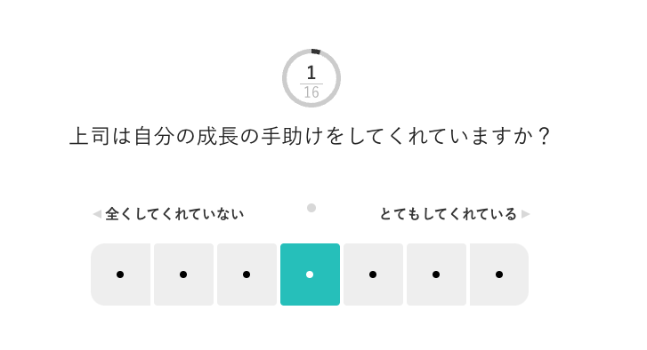
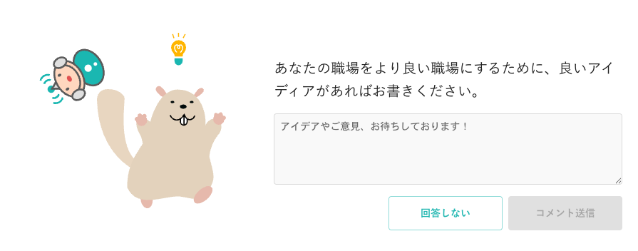
トライアル導入のご案内
ご入力者様へ
この吹き出しに書かれている内容はご入力者様向けの案内です。共有時は削除してください。
日付の変更をお願いいたします。
20XX.XX.XX
実施状況に合わせて適宜ご編集ください。
1
Wevox /エンゲージメントとは？
4
サーベイの回答方法
Wevoxとはサーベイを用いて、エンゲージメントスコアを測り、
組織の状態を可視化して、組織の改善活動を行うためのサービスです。
サーベイの回答URLが メール or Slack に届きます。
PC、タブレット、スマートフォンよりURLをクリックして回答してください。
URLは一人ひとり異なりますので、回答URLの共有や転送を行わないでください。
エンゲージメントスコアは、あくまで『心の状態』を示すものです。
皆さんを評価するものではありませんので、安心して率直に回答してください。
回答イメージ
「エンゲージメント」と「モチベーション/従業員満足度」の違い
URLをクリックすると、以下のようなページが表示されます。 深く考えすぎず、ご自身の感情や気持ちに近いものをご選択ください。
エンゲージメント
モチベーション
従業員満足度
回答を選択すると 次の質問に進みます
(会社と個人が繋がるもの)
(個人が感じるもの)
(会社が与えるもの)
組織や仕事に対して自発的な貢献意欲を持ち、主体的に取り組めている状態を表した指標で従業員の生産性や離職率との関係も証明されている。
行動や決意をする時のきっかけまたは目的。必ずしも組織貢献や仕事への熱中に活用される訳ではなく従業員の生産性との関係は明確ではない。
仕事内容や職場環境などに満足しているかを示す指標。満足度が高まっても意欲が高まるとは限らず、従業員の生産性との関係は明確ではない。
最後に任意でコメントを入力できます。 スキップ、または文章を入力してコメント送信を押してください。 「ご回答ありがとうございました！」という画面が確認できたら回答終了です。
参考動画：Wevoxファーストガイド(各5分程度)
【STEP1】Wevoxがみなさんと共に目指したいこと
【STEP2】スコアの捉え方
【STEP3】改善アクションの考え方
ご都合やご意向に合わせて適宜ご編集ください。
2
なぜトライアルをするのか？
貴社の予定に応じてご入力ください。
継続後の社内への周知方法や活用プランの作成方法などは「Success Cycle」にて解説しています。
・より良い組織づくりのために、組織状態を可視化するため
・Wevoxが組織改善に活用できるかを検討するため
5
今後の予定
赤字部分を実施内容に合わせてご入力ください。
・トライアル後に継続判断をいたします。
・継続する場合、サーベイのタイミングは 毎月1回/第○○曜日 を予定しています。
・その他、Wevoxの運用詳細については改めて周知いたします。
3
トライアル実施概要
・トライアルのサーベイは ○月○日（○）○時 に配信予定です。
・32問にご回答ください（回答時間約3分）
・サーベイとコメント回答は 匿名or実名 で実施いたします。
・スコアを閲覧できるのは 〇〇と〇〇 です。
こちらの2点は状況に合わせて適宜ご編集ください。
スコア閲覧の入力例：人事部とマネージャー
組織のエンゲージメントを高めるために、ぜひご協力お願いいたします！

Slide 2
“きづきサイクル”5箇条
ご入力者様へ
本資料は、活用を進める上で大事になる価値観についてまとめています。
初めはスコア結果が出てきてもうまく解釈できないことがあるため、
必要に応じたタイミングで、本資料をご展開ください。
補足資料
Wevoxでは「エンゲージメントを可視化した後に“きづく”ことで、次の行動に繋げること」を大切にしており、
Wevoxをきっかけに、きづきを得るためのポイントを「“きづきサイクル”5箇条」としてまとめています。
この5箇条を意識しながら多くのきづきを生み、組織を変える行動を起こしていきましょう！
※ こちらのページに詳しい解説がございます。
「弱いところを見る」
「状況を見て、施策を考える」
「一人で分析をする」
だけでなく
だけでなく
だけでなく
「強いところを見る」
「変化を見て、理由を考える」
「みんなで対話をする」
“きづきサイクル”5箇条の活用方法
Wevoxの結果を見る前に“きづきサイクル”５箇条を確認しましょう！共通の行動指針を持ちながら、エンゲージメント活動を推進できます。
Wevoxのスコアを見る際に、この5箇条を意識してみましょう。より多くのきづきを得られるはずです。
「行動を増やす」
「エンゲージメントを軸に考える」
だけでなく
だけでなく
Wevoxのスコアを見ているメンバー同士で、5箇条について話し合いましょう。自分たちらしい言い回しや、他に大切にしたいことがあれば、5箇条はカスタマイズをしても問題ありません。
「見方を増やす」
「チームのミッションを軸に考える」

